Slide 1
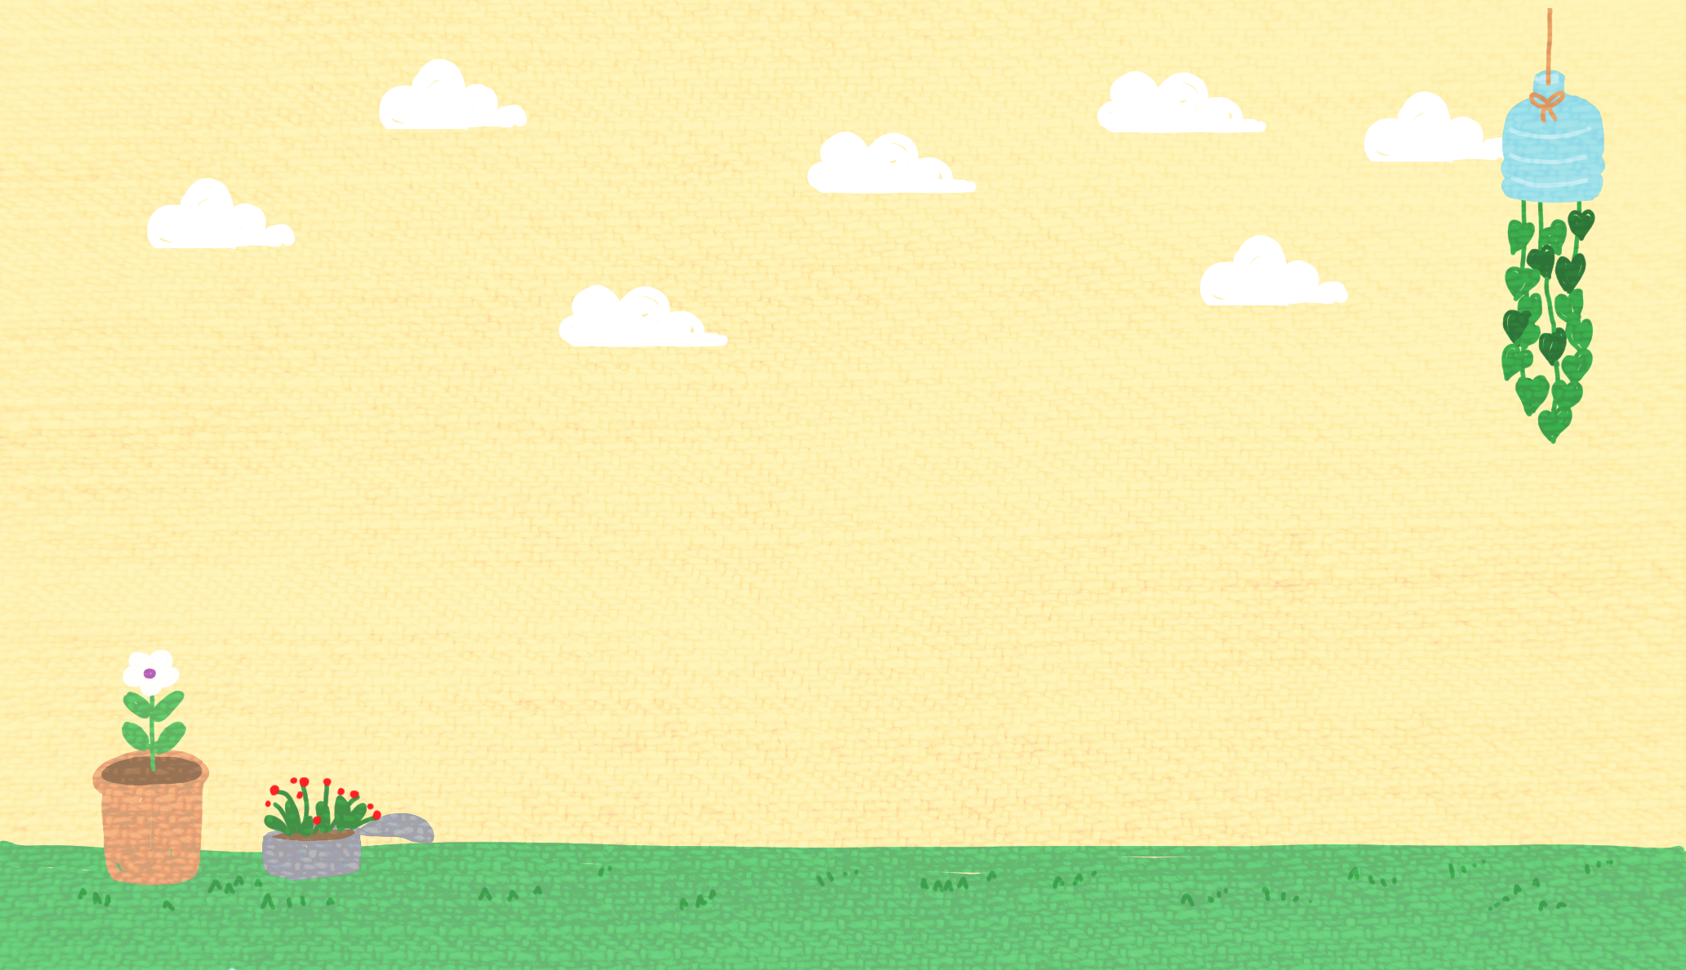


우리가 함께 GREEN 세상
5학년 1학기 체육
1. 건강(성장과 건강체력)
건강과 환경, 두 마리 토끼를
동시에 잡는 플로깅!

Slide 2


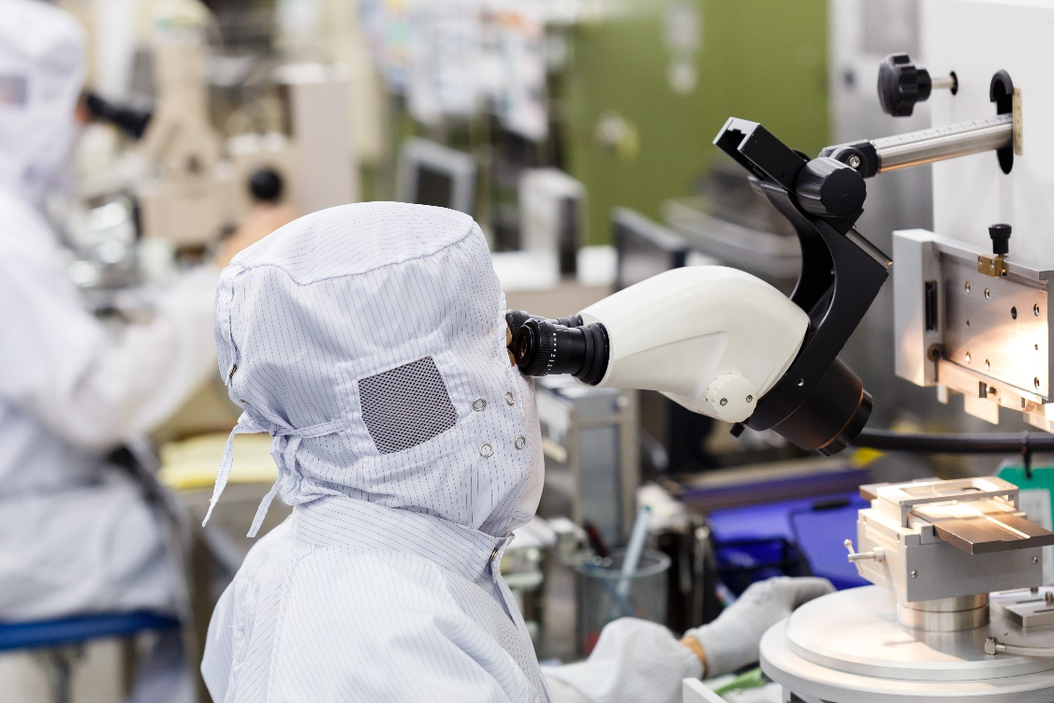
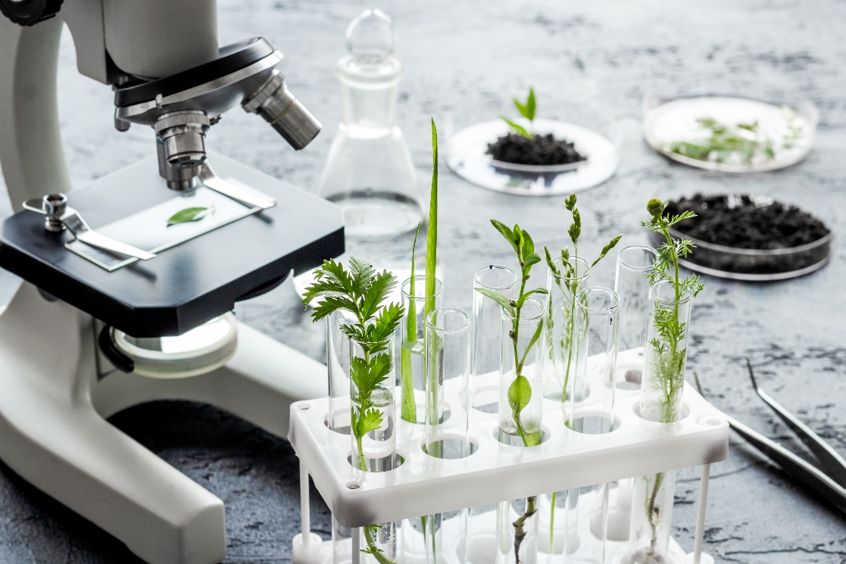
지난 시간에 무엇을 배웠나요?
주어진 사진을 보고
지난 시간에 배운 내용을 떠올려 봅시다.
Notes:
사진을 보고 지난 시간에 배운 내용을 떠올려 봅시다.

Slide 3

준비 운동하기
부상을 방지하기 위해
준비운동을 해 봅시다.
Notes:
근육이 놀라거나 다치지 않도록 준비운동을 해 봅시다.

Slide 4

학습 문제 예상하기
오늘은 환경과 관련해
어떤 활동을 할지 예상해 봅시다.
Notes:
오늘은 실외 공간에서 환경과 관련해 어떤 활동을 진행할지 예상해 봅시다.

Slide 5

학습 문제
건강과 환경, 두 마리 토끼를
동시에 잡는 플로깅 활동을 해 봅시다.

Slide 6
학습 활동
1. 플로깅 알아보기
2. 플로깅 활동하기

Slide 7
활동 1
플로깅 알아보기

Slide 8

플로깅 알아보기
플로깅 (plogging)이란,
조깅을 하면서
동시에 쓰레기를 줍는 운동.
우리말로는 ‘쓰담달리기’라고 한다.
Notes:
(의미 출처: 네이버 지식백과 – 시사상식사전(pmg 지식엔진연구소) https://terms.naver.com/entry.naver?cid=43667&docId=5138665&categoryId=43667)

Slide 9
플로깅 알아보기
플로깅이 우리에게 어떤 도움을
줄 수 있는지 생각해 봅시다.
Notes:
플로깅은 우리에게 어떤 도움을 주는지 생각해 봅시다.

Slide 10
플로깅 알아보기
플로깅의 장점
• 근력 및 근지구력, 심폐지구력 향상에
도움이 된다.
• 단순한 조깅보다 칼로리 소비가 많다.
• 환경을 보호할 수 있다.
Notes:
플로깅은 쓰레기를 줍는 과정에서 근력 및 근지구력, 조깅 과정에서 심폐지구력 향상에 도움이 됩니다. 그래서 단순한 조깅보다 칼로리 소비를 더 많이 할 수 있습니다. 또, 쓰레기를 주우며 환경보호에 기여할 수 있습니다.

Slide 11
활동 2
플로깅 활동하기

Slide 12

플로깅 활동하기
학교 주변을 돌며 플로깅 활동을 해 봅시다.
• 위험한 위치에 있는 쓰레기는 무리해서
줍지 않기
• 자신의 체력 수준에 맞게 활동에 참여하기
Notes:
학교 주변을 돌며 건강과 환경에 동시에 도움을 주는 플로깅 활동을 해 봅시다.
위험한 위치에 있는 쓰레기는 무리해서 줍지 않도록 하며, 자신의 체력 수준에 맞게 활동에 참여합니다.

Slide 13

정리 운동하기
근육을 이완시키고
신체 회복을 촉진하기 위해
정리 운동을 해봅시다.
Notes:
근육을 이완시키고 신체 회복을 촉진하기 위해 정리운동을 해봅시다.

Slide 14

수업 소감 나누기
오늘 수업을 통해 배우고
느낀 점을 이야기해 봅시다.
Notes:
오늘 수업을 통해 배우고 느낀 점을 이야기해 봅시다.

Slide 15

추가 학습 활동 안내 (선택활동 1)
학교 밖 플로깅 활동 계획을
세우고 스스로 실천해 봅시다.
Notes:
우리가 함께 GREEN 세상 프로젝트에서 진행하게 될 선택활동을 안내합니다. 선택활동은 총 3가지이며, 원하는 활동 1가지 이상에 참여하고 마지막 10차시 때 결과물을 발표하면 되겠습니다. 첫 번째 선택 활동을 오늘 소개하겠습니다. 학교 밖 플로깅 활동 계획을 세우고 스스로 실천해보는 활동입니다. 가족 또는 친구와 함께 활동에 참여해봐도 좋습니다. 활동 결과물은 활동지에 정리해도 좋고, 이외에 영상, 사진, 글, 포스터, PPT 등 다양한 방법을 활용해 정리해도 좋습니다.

Slide 16
다음 시간에는,
환경을 생각한 설치 미술 작품을
만들어 봅시다.

